Slide 1
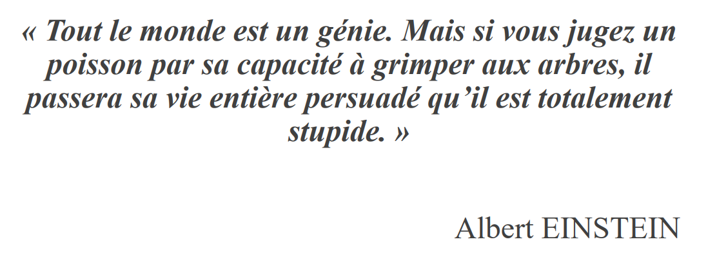
Evaluer et après ?

Slide 2
L’évaluation au service des apprentissages
Parce qu’elle fournit des renseignements à l’enseignant sur ses élèves:
Ce qu’ils savent = connaissances
Ce qu’ils savent faire = compétences
Leurs conceptions erronées
Leurs lacunes

Slide 3
Parce qu’elle permet à l’enseignant d’adapter ses activités d’enseignement et d’apprentissage aux besoins de ses élèves.

Slide 4
L’évaluation diagnostique
Quoi ? | Connaissances pré-acquises Degré de compétence acquis
Pourquoi ? | Identifier Adapter Déterminer > différenciation à venir Conseiller Elève: savoir se situer et définir ses objectifs de progression (savoir où il va)
Quand ? | Au début d’une nouvelle séquence et/ou d’un nouvel apprentissage
Comment ? | QCM, test, devoir de préparation (à la maison) … Evaluation de courte durée Ecrite ou orale

Slide 5
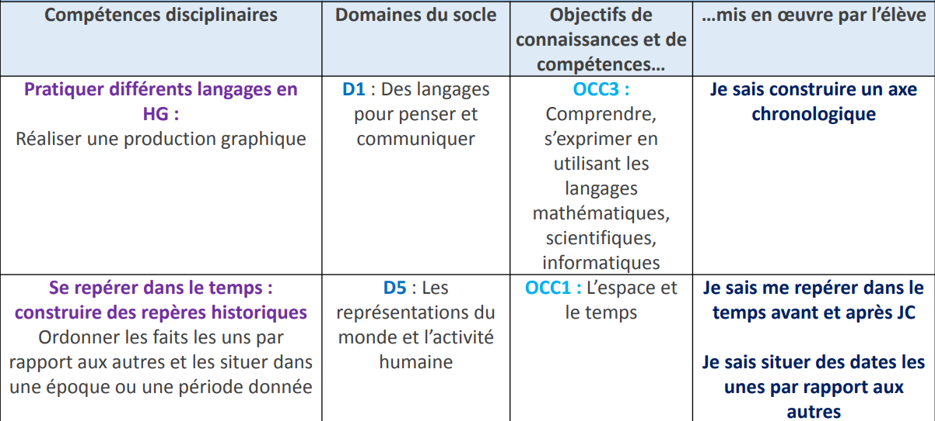
Histoire / Cycle 4 – 6e
Séquence: « Les débuts de l’Humanité »

Slide 6
Découverte de la leçon à partir du
manuel
Consigne donnée aux élèves:
Au crayon à papier, dans ton cahier:
relève (fais la liste) toutes les dates vues dans le chapitre,
2. trace un axe chronologique. Indique par un "+" le temps après JC et par un "-", le temps avant JC.
3. sur ton axe, place les dates que tu as relevées.

Slide 7
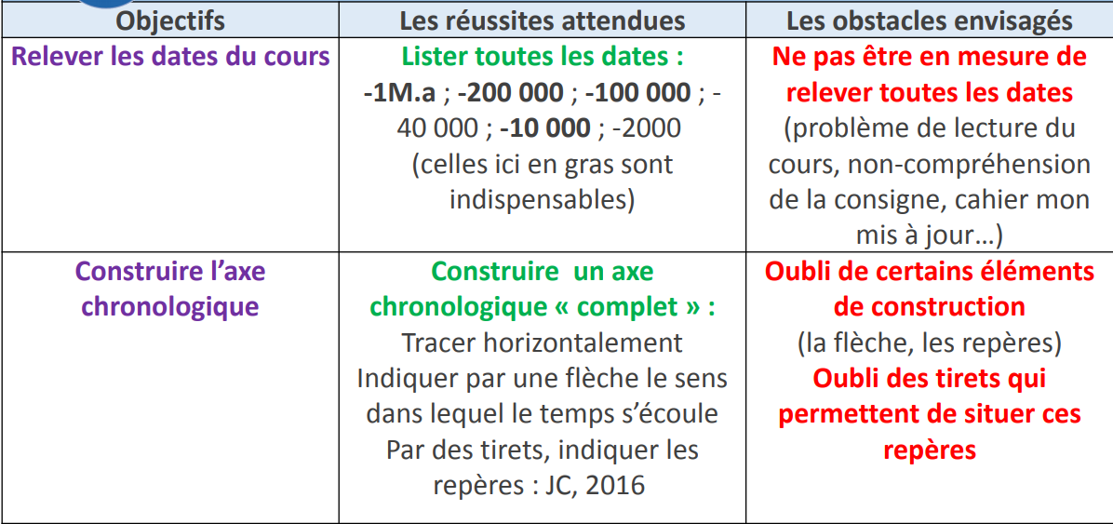
Les attendus de l’enseignant:

Slide 8
Les attentes au regard du Socle
- avant JC

Slide 9
Et après ?
Le diagnostique:
Compétence > Obstacle > quels élèves ?
2. Le réajustement de la séquence quant aux repères, à la notion d’écoulement du temps, au graphisme (frise)
3. L’anticipation : réfléchir à la composition de groupes de travail:
● mixtes lorsque les compétences seront sollicitées en cours de séquence > principe de l’entraide et de l’émulation
● en séance d’AP (groupes de besoin: remédiation / différenciation)

Slide 10
L’évaluation formative amène aussi au diagnostique, réajustement et anticipation

Slide 11
Et après ? (du côté de l’élève)
L’élève a lui aussi besoin d’avoir un retour sur ce
qu’il sait, sait faire et le chemin qui lui reste à parcourir dans son apprentissage.
> Evaluation permet cette visibilité.
Rendre une évaluation sans commentaire constructif, sans conseil, ni correction = INUTILE
Importance de la communication autour de l’évaluation, pour que l’élève sache ce qu’il doit en faire.

Slide 12
Comment faire ?
Rétroaction individuelle
A l’oral ou à l’écrit…
Faire des commentaires liés aux résultats d’apprentissage (points forts, prochain défi à relever),
Utiliser le vocabulaire des critères pour décrire l’apprentissage,
Conseiller de façon positive pour amener l’élève à changer de posture, à réfléchir, à améliorer son apprentissage,
Cibler la performance ou le travail de l’élève jamais sa personne (sentiment d’humiliation)

Slide 13
Rétroaction en groupe-classe
Si un grand nombre voire une
majorité des élèves observe la même
difficulté de maîtrise.
Prévoir du temps pour que l’élève lise mais aussi comprenne vos commentaires au regard de ce qu’il a produit.
Un élève a aussi besoin de temps pour mettre en pratique les recommandations, et parfois d’aide !

Slide 14
Différencier
Les postulats de Burns:
Il n’y a pas deux élèves :
qui progressent à la même vitesse
qui soient prêts à apprendre en même temps
qui utilisent les mêmes techniques
qui résolvent les problèmes de la même manière
qui possèdent le même répertoire de comportements
qui possèdent le même profil d’intérêt
qui soient motivés pour atteindre le même but
Le comportement et les évaluations de vos élèves vous le prouvent chaque jour !

Slide 15
Les évaluations vous permettent de dessiner le profil de chacun de vos élèves et donc d’adapter vos pratiques
> c’est la différenciation.
Elle ne s’adresse pas uniquement aux élèves en difficulté mais à tous les élèves, quelque soit leur niveau et rythme de progression
Il ne s’agit donc pas de différencier les objectifs, mais de permettre à tous les élèves d’atteindre les mêmes objectifs par des voies différentes.

Slide 16
Exemples de scénarios de différenciation
L’activité par échelon
une même activité d’apprentissage pour la classe mais avec des niveaux de complexité différents.
Apprentissage individuel adapté (à travers une activité collective)
2. La classe puzzle
une même thématique, divisée en sous-thèmes
une classe divisée en « groupes d’experts »
étape 1: expertise / étape 2: collaboration / étape 3: coopération (mutualisation)
Apprentissage par l’entraide

Slide 17
3. La stratégie RAFT (Rôle, Auditoire, Format, Thème)
Une même thématique
une classe divisée en groupes
des productions finales différentes
Forme de la production finale adaptée aux groupes de besoin (oral, lettre, journal, article, scénario …)
4. Niveau « à la carte »
un même objet d’apprentissage (connaissance, compétence)
choix d’activités différentes pour y parvenir (niveaux de difficulté différents)
> Elève acteur de son chemin de progression

Slide 18
5. Stratégie des « 4 coins »
une même situation-problème ou question de départ
un temps de réflexion individuelle
un temps d’échange et de résolution collectifs.
6. Le « billet de sortie » / « billet d’entrée »
en fin de séance
qu’avez-vous appris aujourd’hui ? Quelles idées sont à retenir ? (billet de sortie)
qui veut préparer 5 questions, pour la prochaine séance, à poser à la classe pour relancer le cours ? (billet d’entrée)

Slide 19
Différencier pour remédier
Sur la base de l’analyse des évaluations, la remédiation s’adresse aux élèves en difficulté.
Plusieurs scénarios possibles:
La répétition
L’entrainement si la notion ou la compétence est en cours d’acquisition
La reprise des pré-requis pour assoir la connaissance ou compétence
La modification des représentations (si apprentissage antérieur erroné)
La modification de stratégie d’appropriation de la compétence ou notion (diversifier les supports, les contenus, les approches …) pour trouver le bon chemin d’apprentissage
Le travail méthodologique (étape par étape)

Slide 20
En diversifiant et différenciant les stratégies d’apprentissage, on multiplie les possibilités pour chaque élève de trouver son chemin de progressivité et donc de réussite.

